Slide 1
CentOS 7 설치
VMWare 환경을 이용
IP: 192.168.126.99
HDD: 30GB

Slide 2
설치는…
.- 카프카, 데이터 플랫폼의 최강자 책의 내용을 참고
.- NiFi 설치까지 가능하게끔 설정
.- 설치 단계는 OS 설치 → 복제 → 마무리 순

Slide 3
CentOS Download
CentOS 7 (Eveything.iso 를 다운로드)

Slide 4
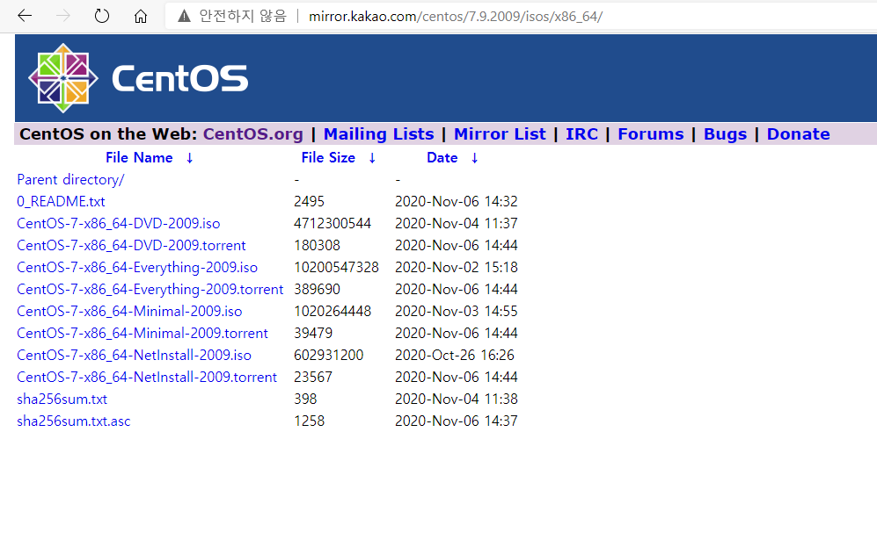

Slide 5
VMWare Download
VMWare 다운로드 링크
https://www.vmware.com/products/workstation-pro/workstation-pro-evaluation.html
2021.01.29 기준: 버전 16 Pro

Slide 6
VMWare 설정
NAT 네트워크 설정
.- 편의상 192.168.126/24 대역으로 설정

Slide 7
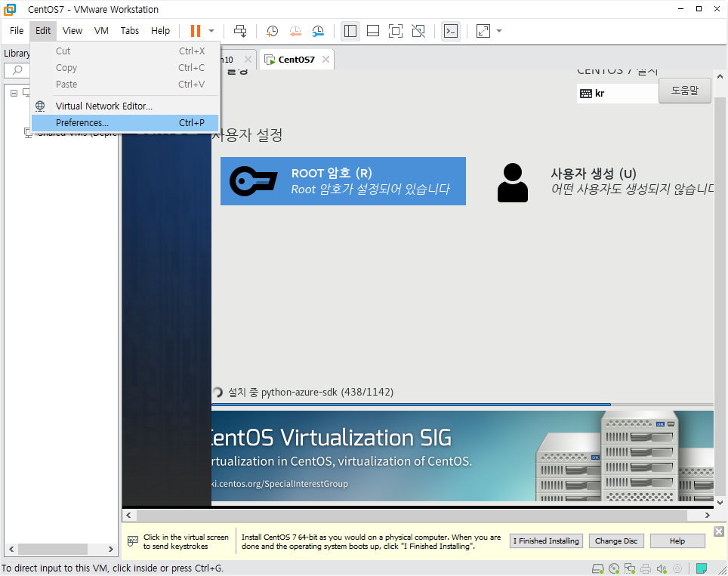
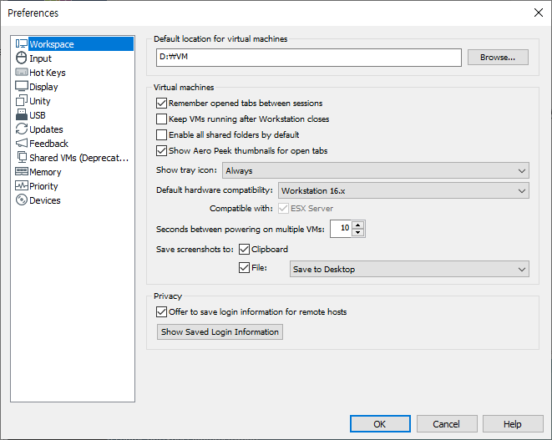

Slide 8
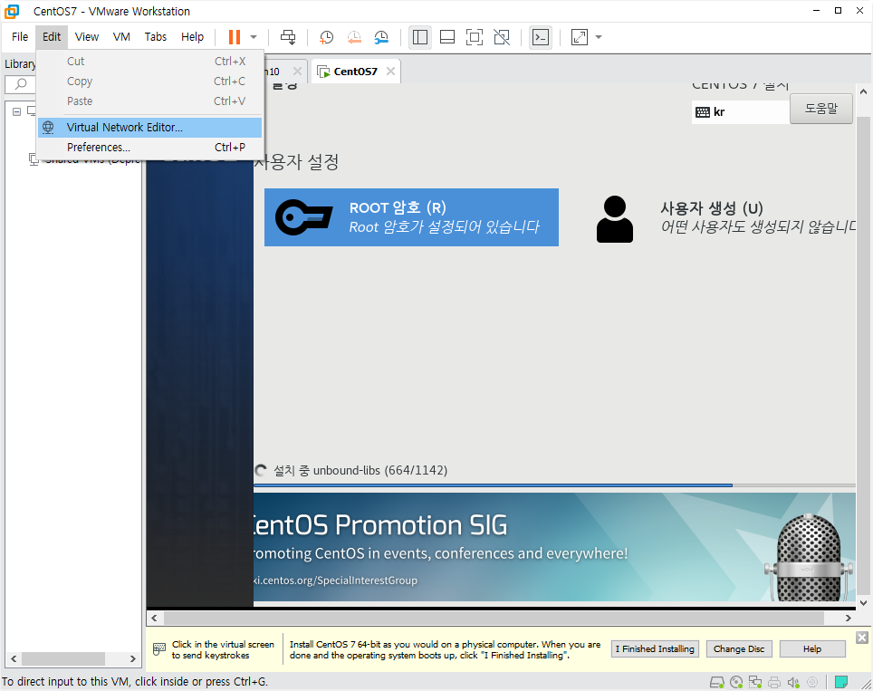
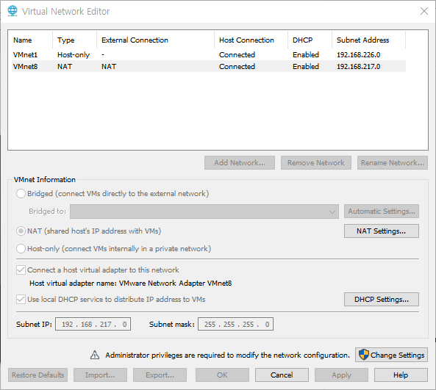
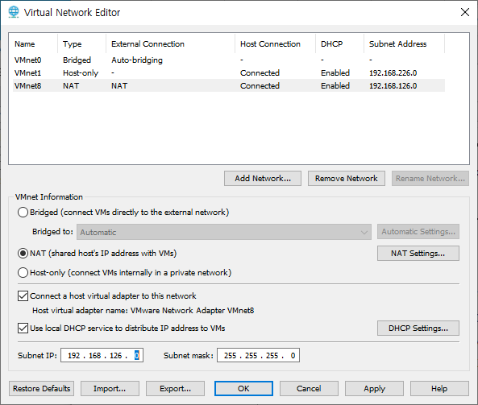

Slide 9
CentOS 설치
VMWare 상에 설치

Slide 10
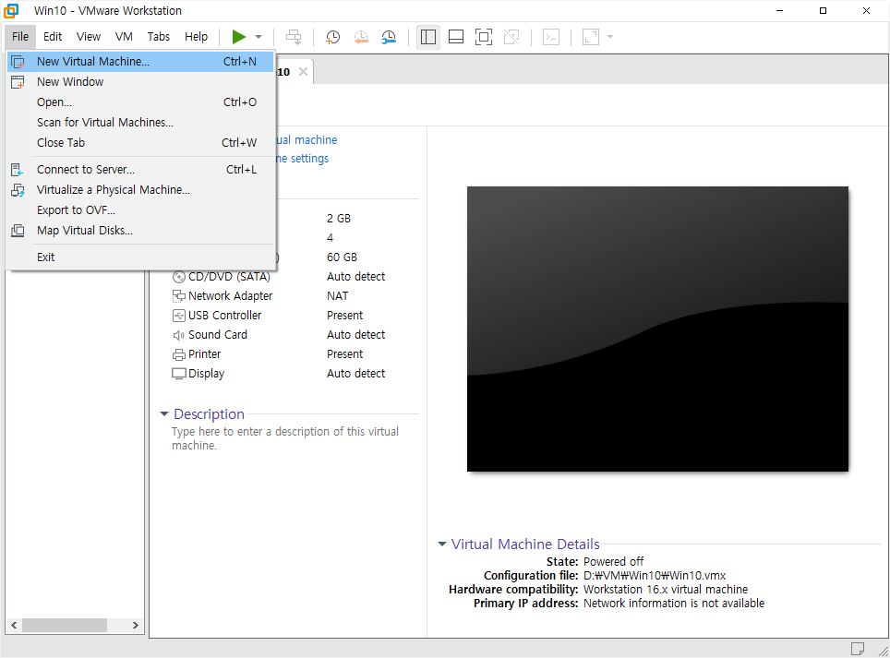

Slide 11
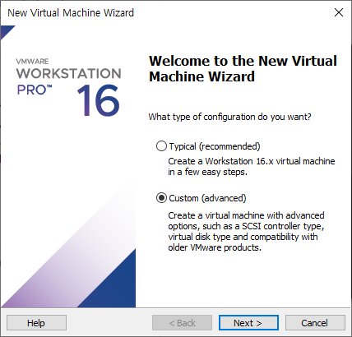
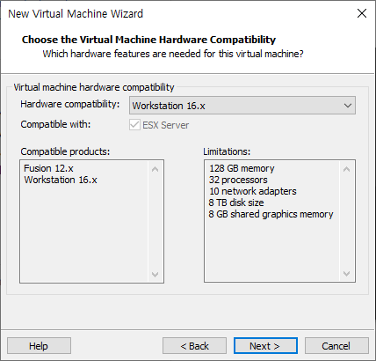

Slide 12
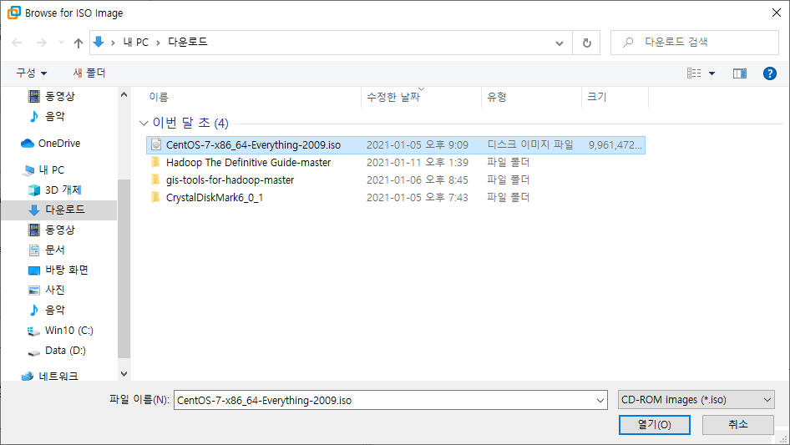
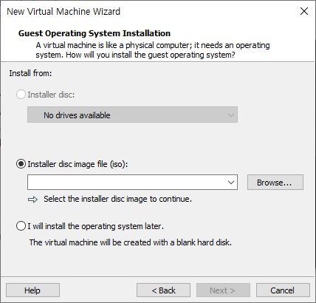

Slide 13
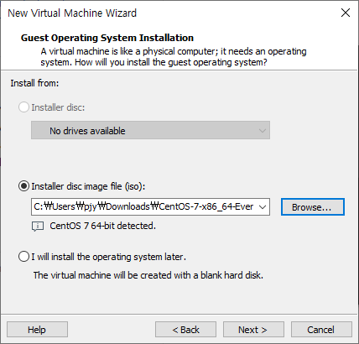
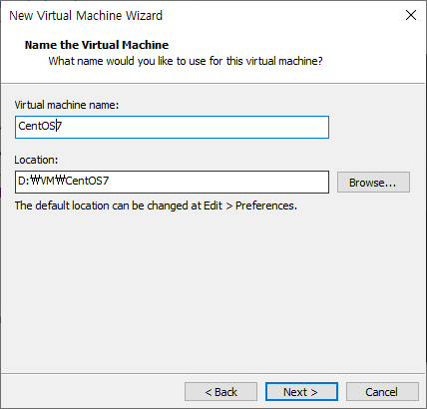
CentOS7

Slide 14
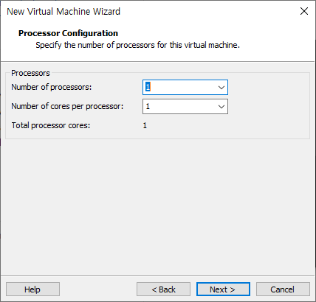
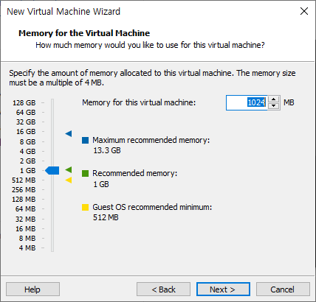

Slide 15
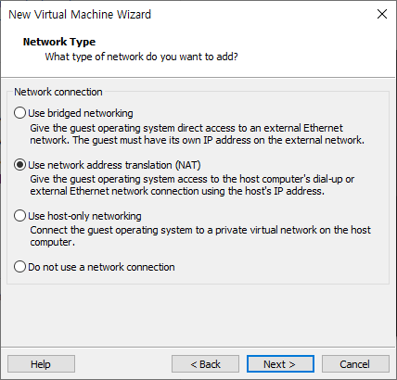
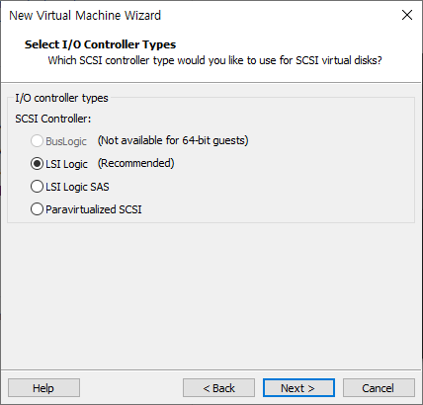

Slide 16
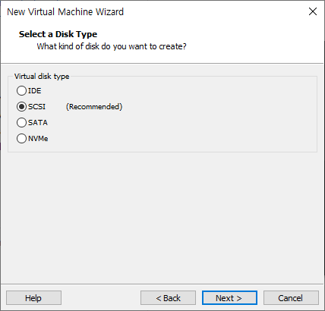
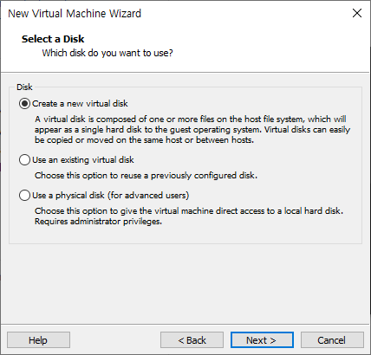

Slide 17
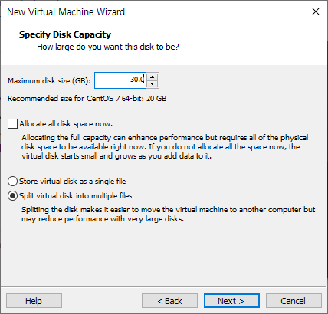
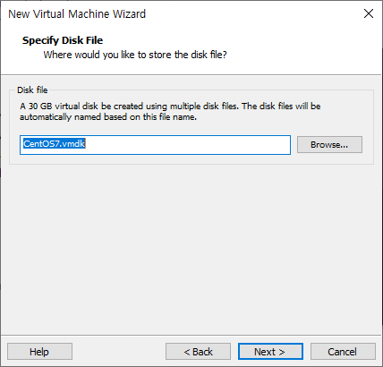
30GB

Slide 18
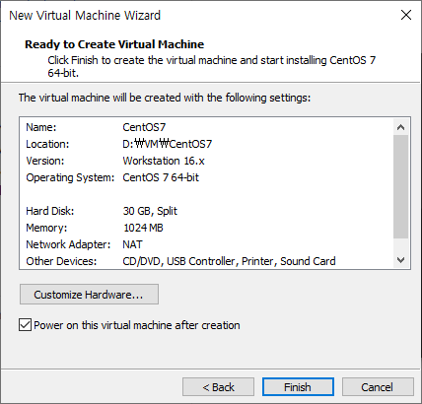
클릭 이후 바로 CentOS 설치를 위한 부팅 시작.

Slide 19
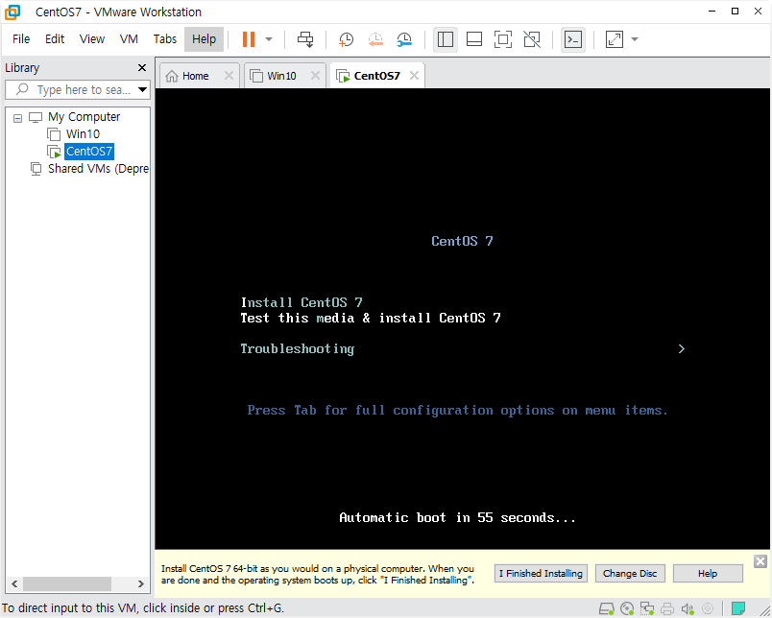

Slide 20
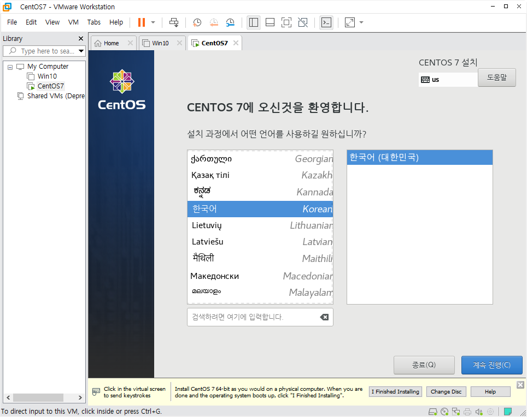

Slide 21
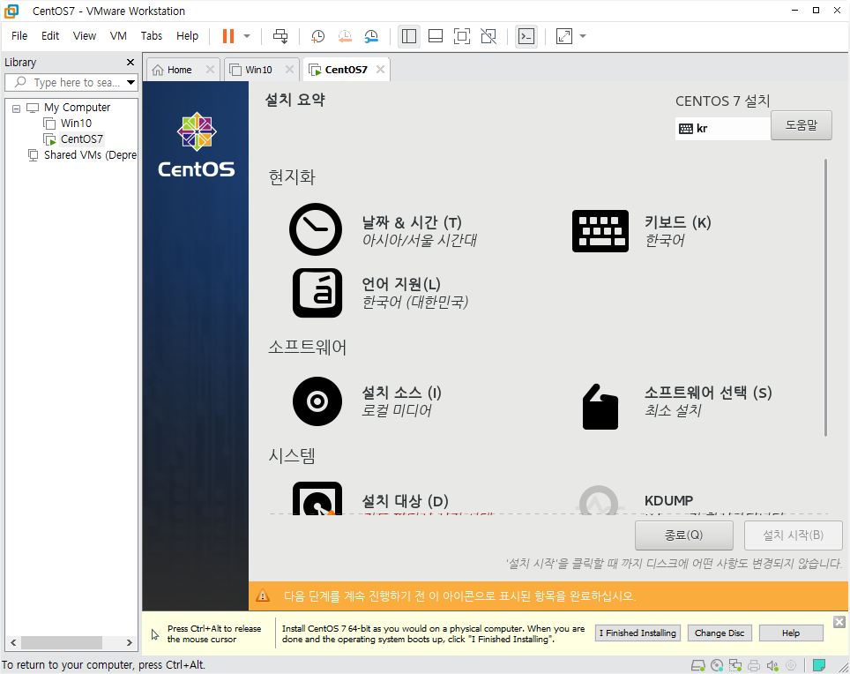

Slide 22
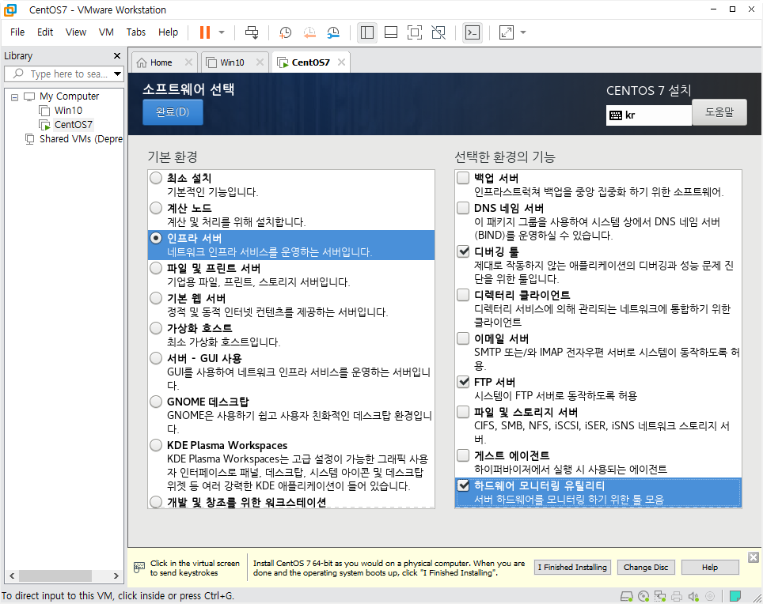

Slide 23
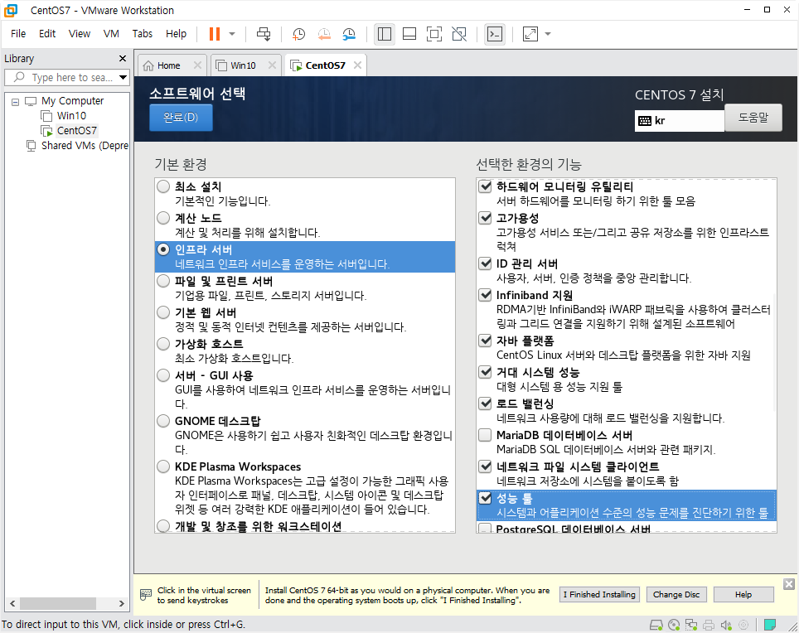

Slide 24
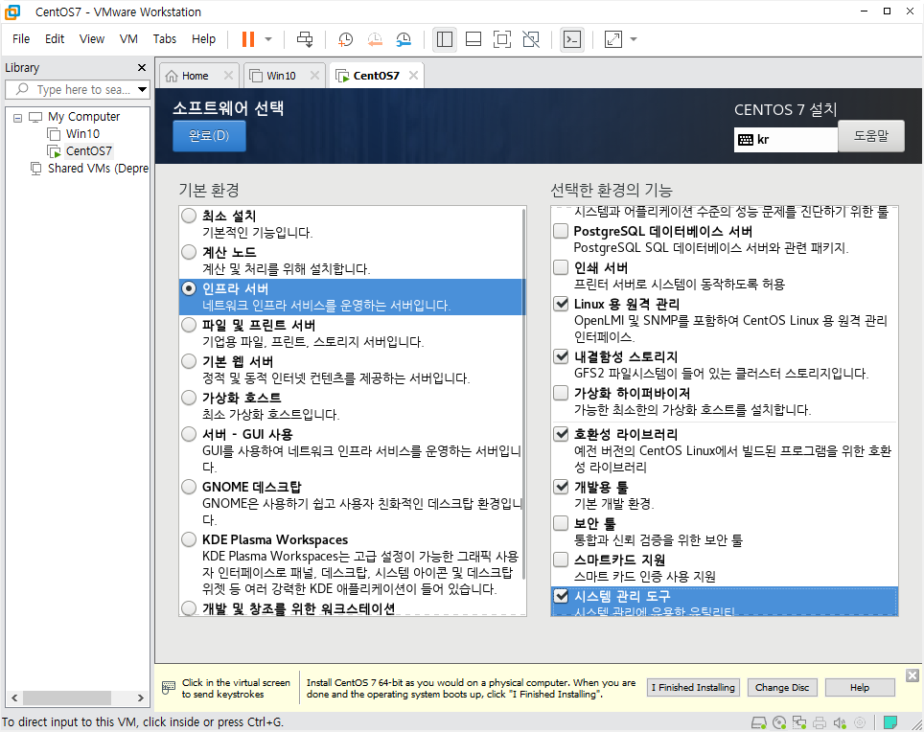

Slide 25
설치대상
파티션 설정
.- 편의상 설정한 HDD를 최소한의 파티션으로 설정

Slide 26
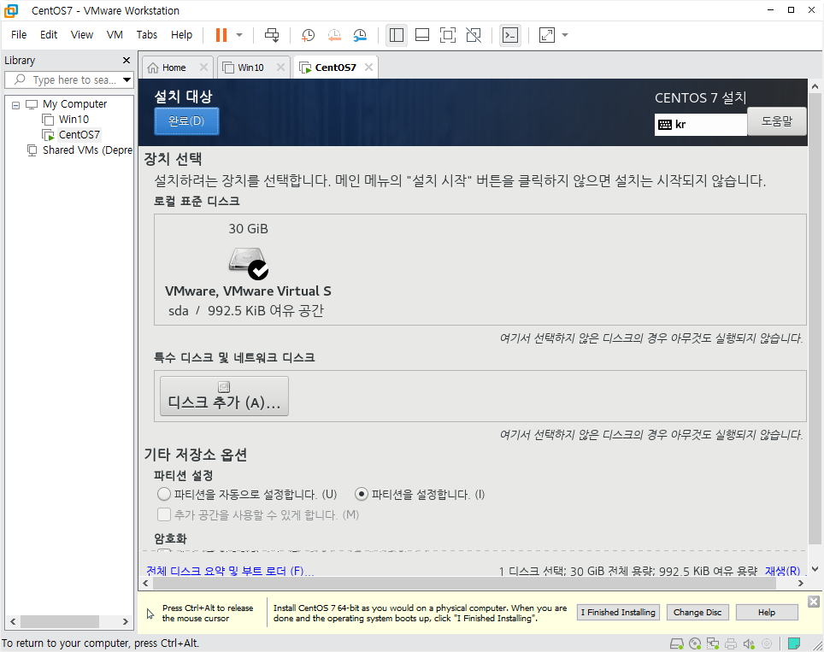
클릭

Slide 27
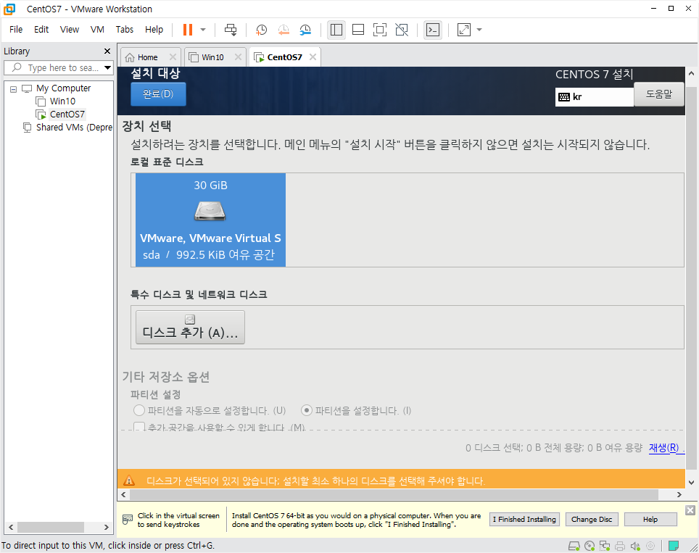
다시 클릭

Slide 28
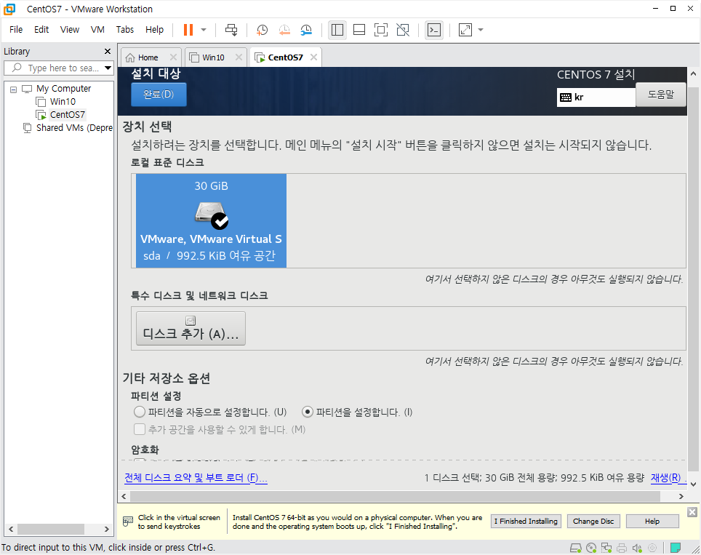

Slide 29
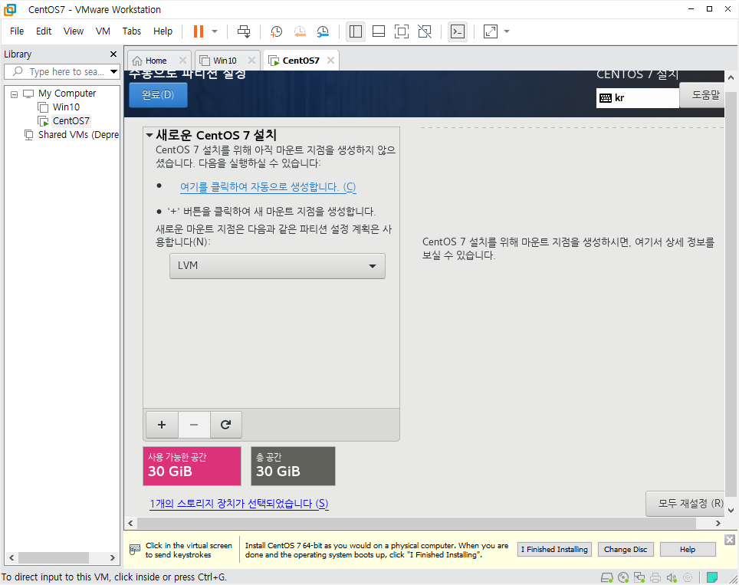

Slide 30
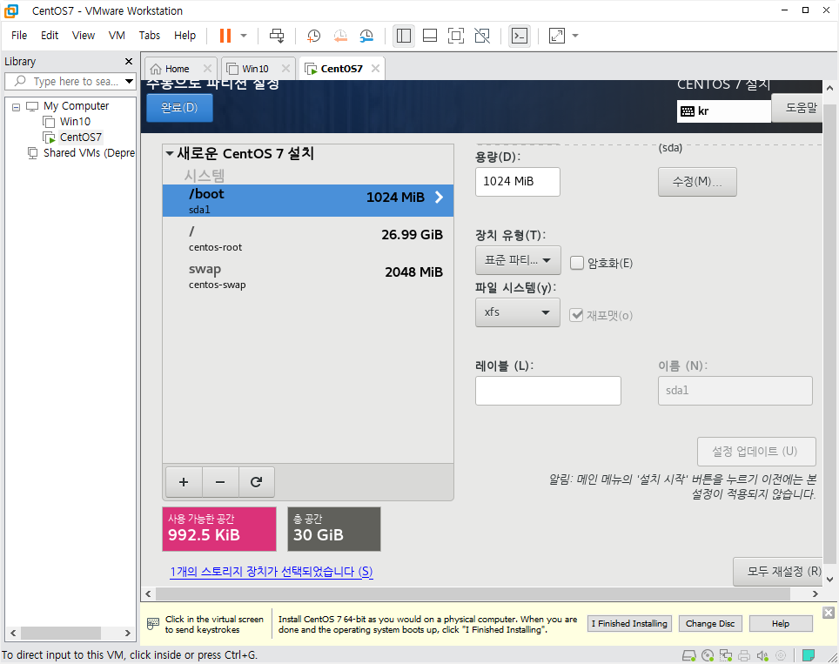

Slide 31
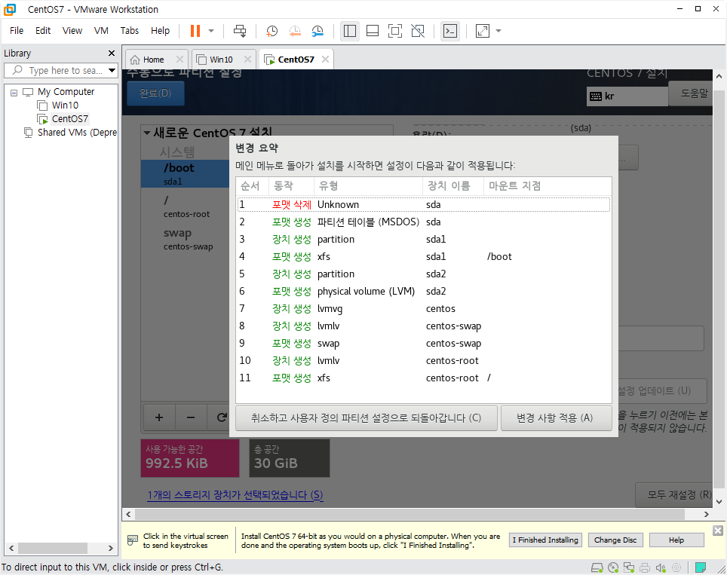

Slide 32
네트워크 설정
호스트명: host01.localdomain
IP: 192.168.126.99
GATEWAY: 192.168.126.2 (192.168.126.1 이 아님)
DNS: 168.126.63.1

Slide 33
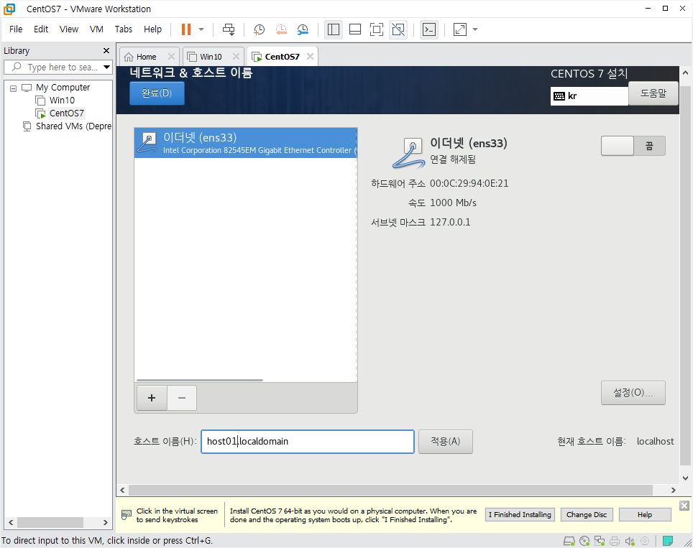

Slide 34
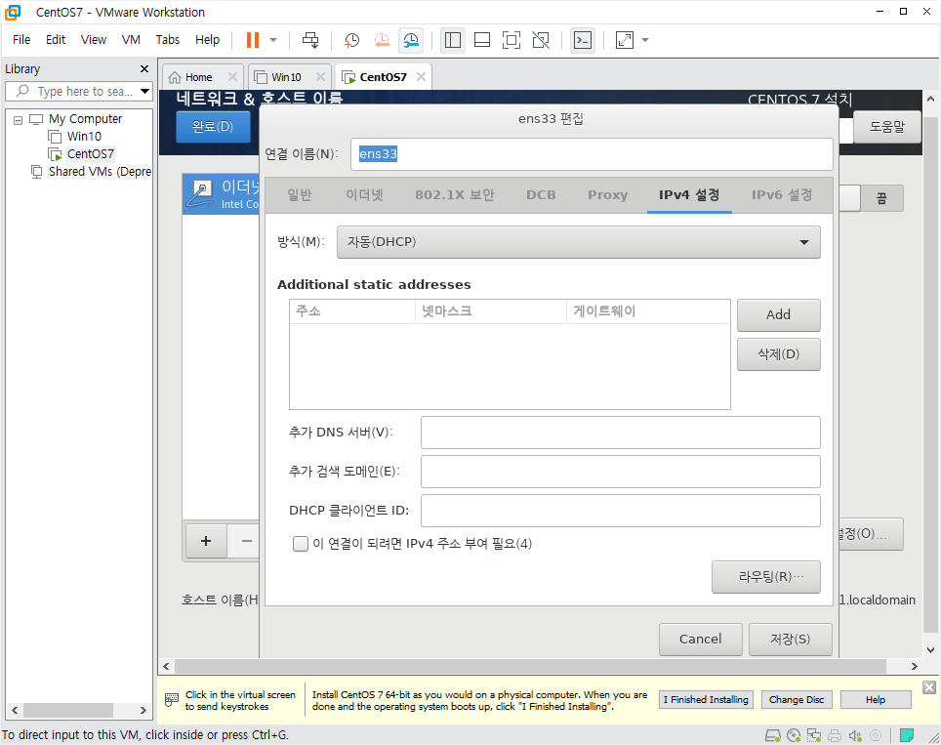

Slide 35
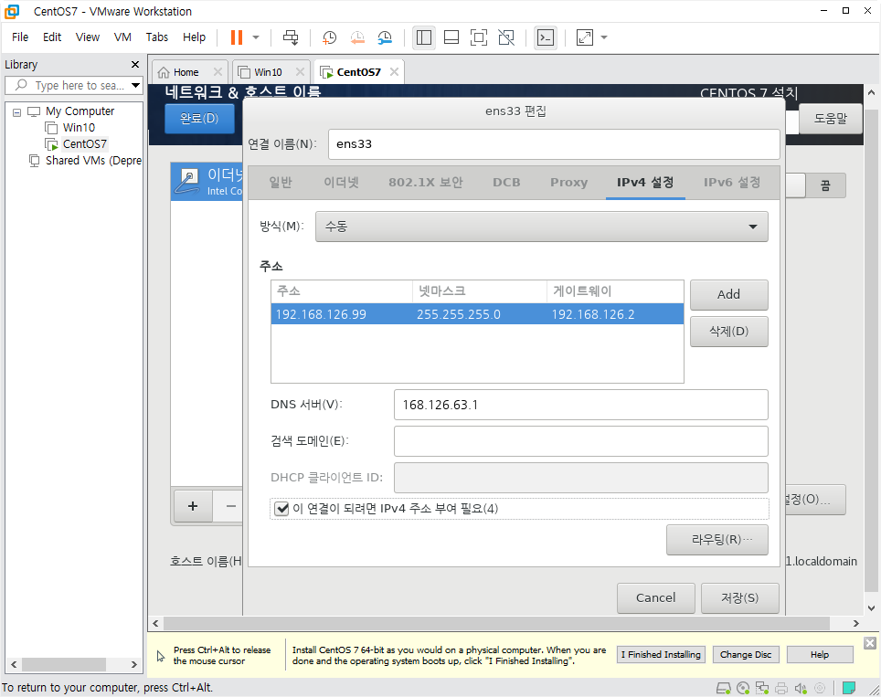

Slide 36
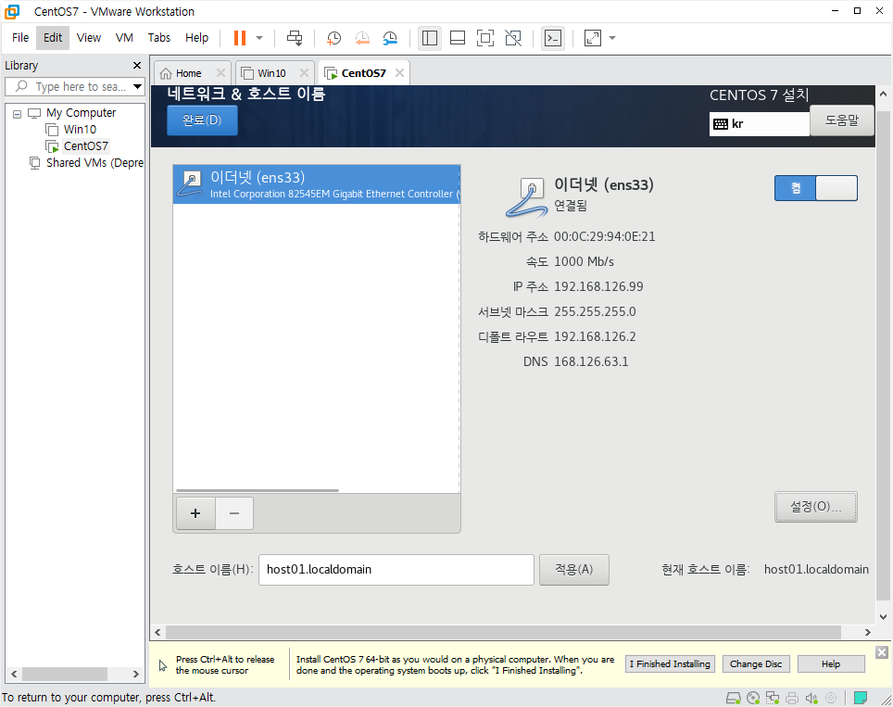

Slide 37
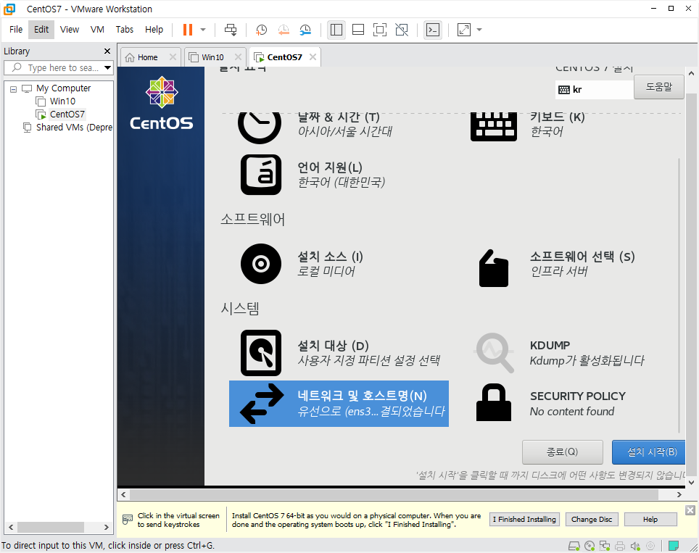

Slide 38
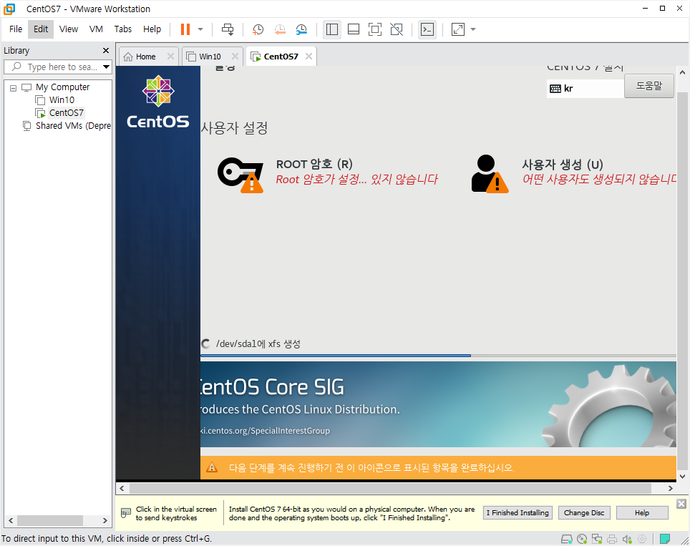

Slide 39
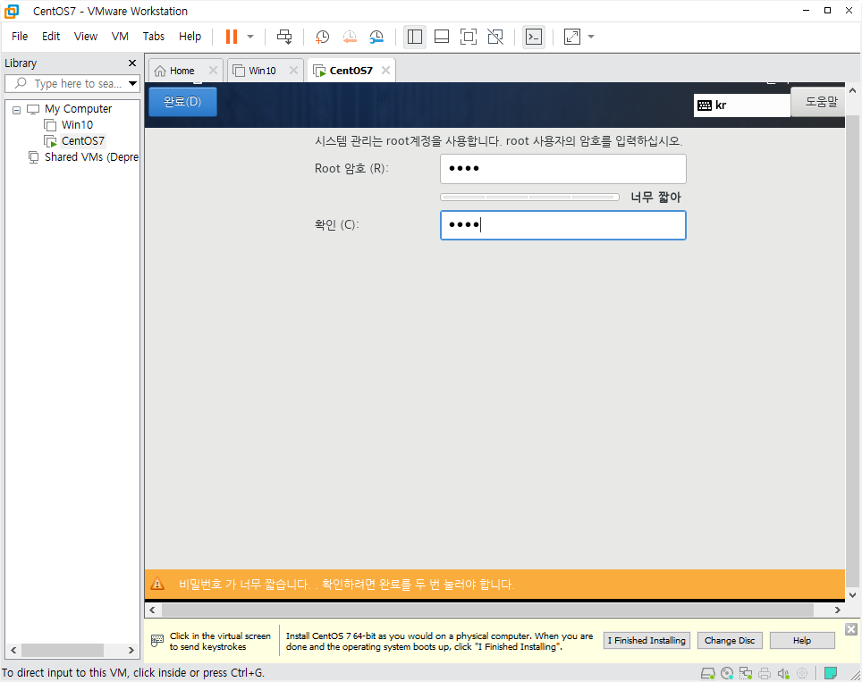

Slide 41
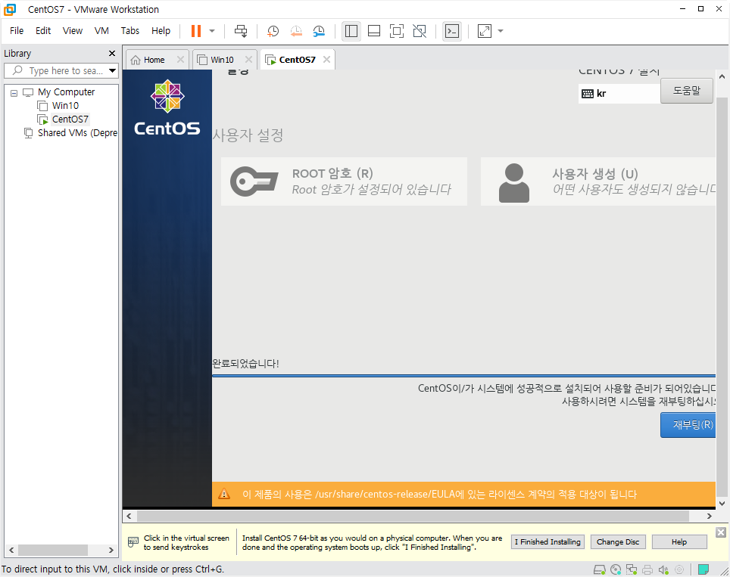

Slide 42
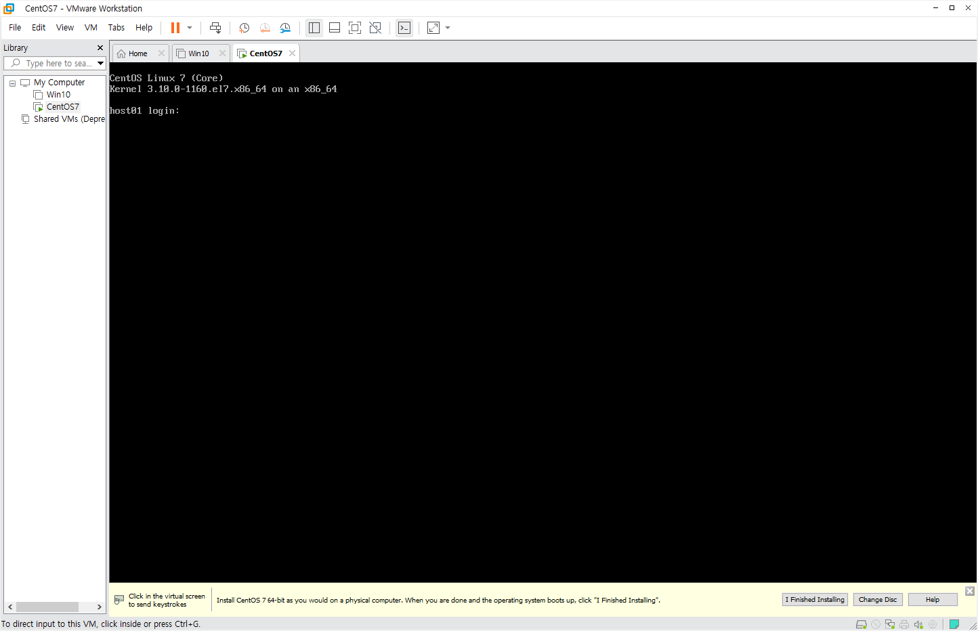

Slide 43
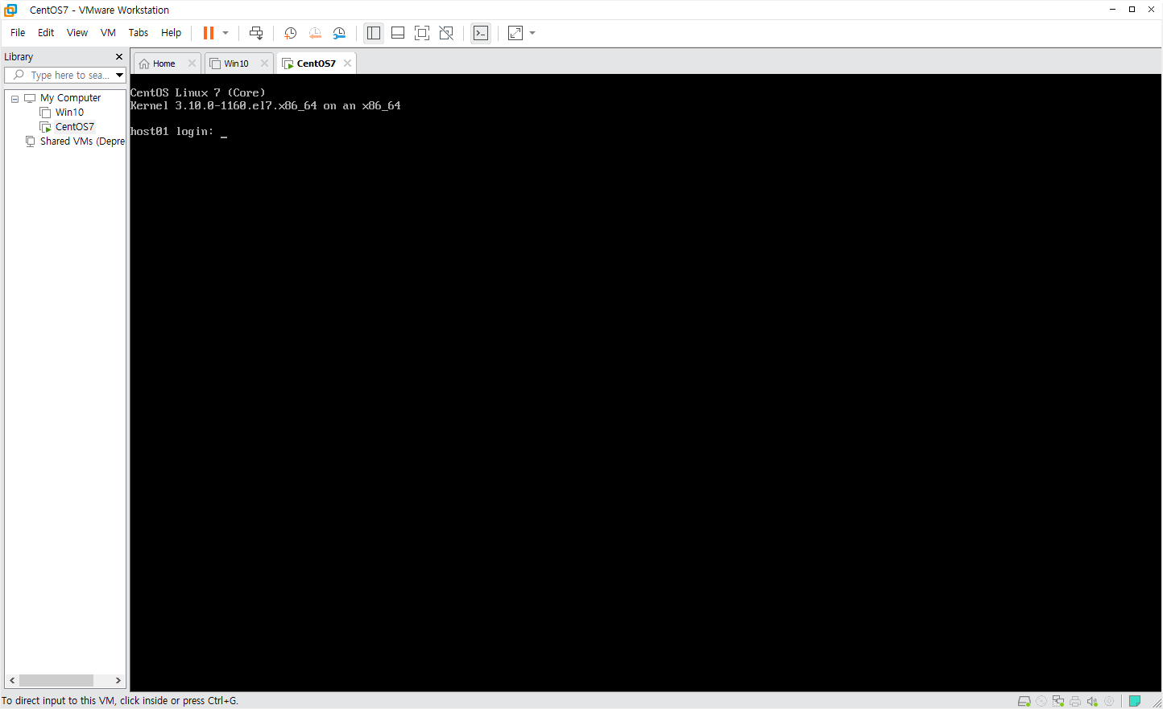

Slide 44


Slide 45
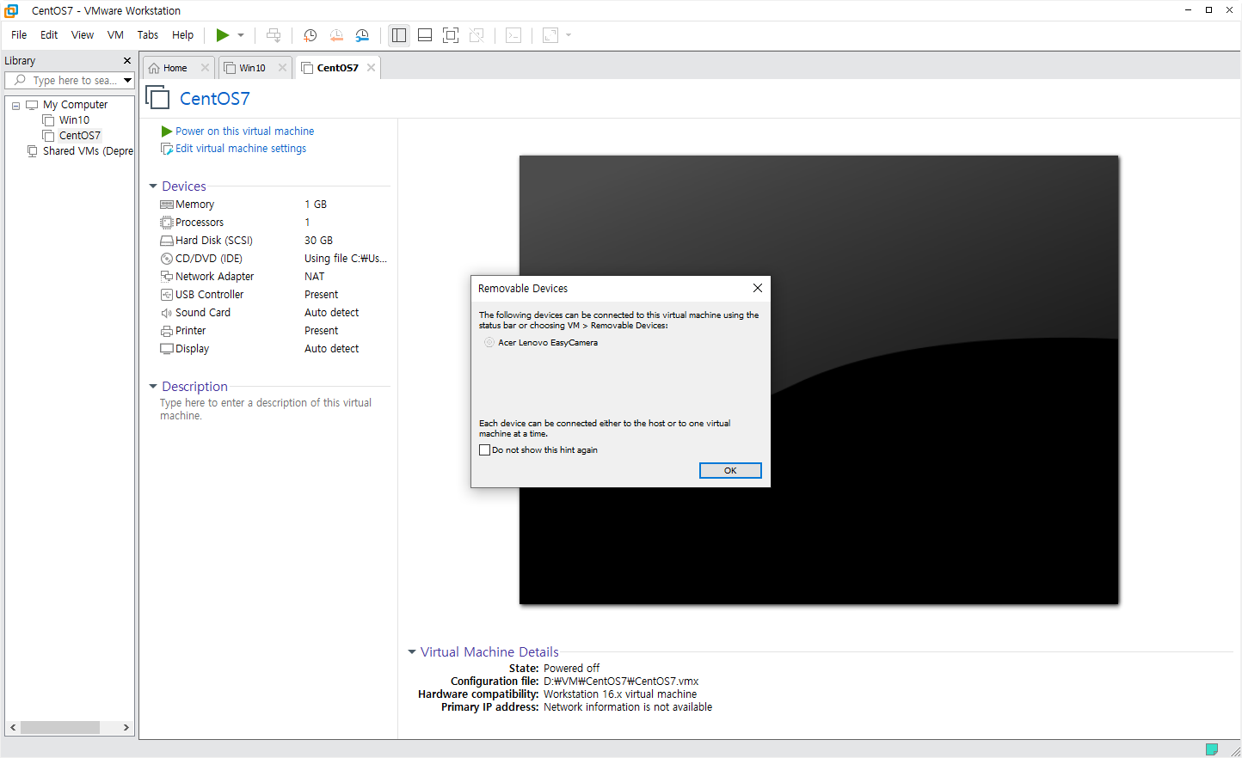
종료시 USB 장치에 대한
처리를 어떻게 할거냐를 물어보는 건데 체크하면 다음 종료시에는 이 창이 보이지 않음.

Slide 46
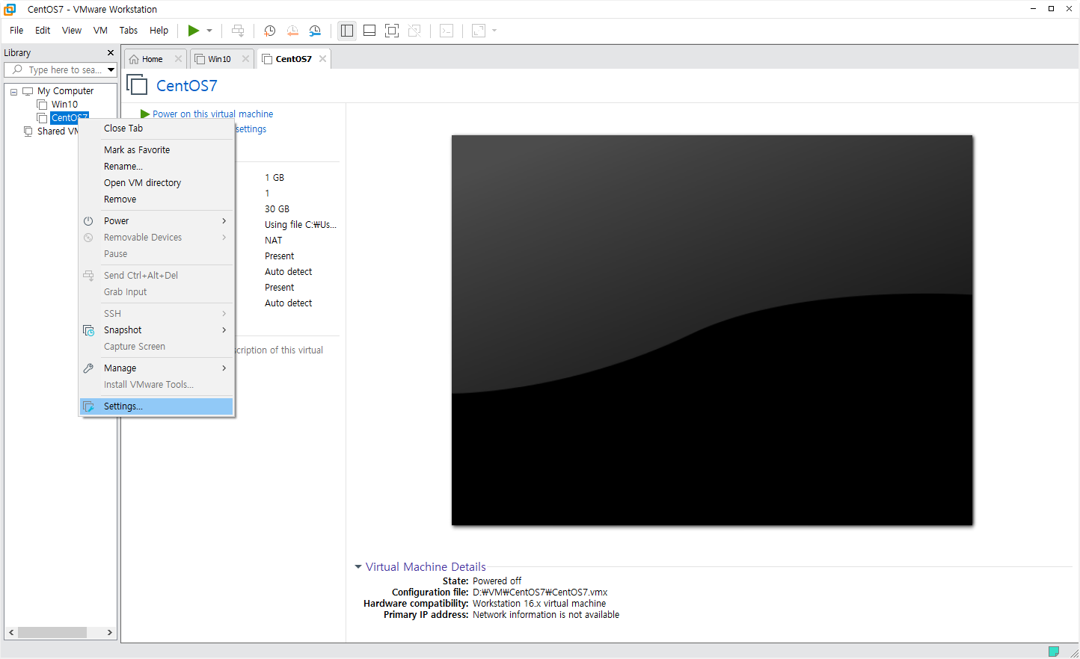

Slide 47
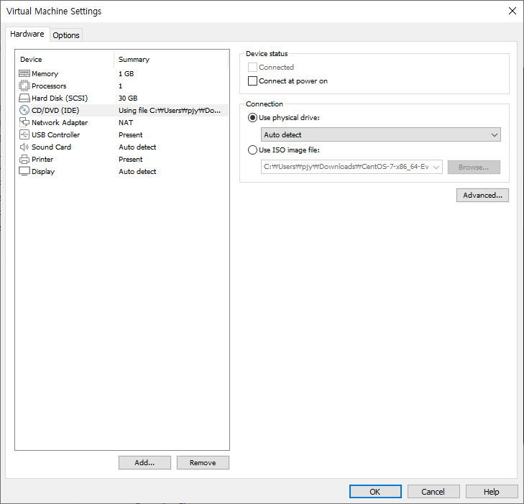
CD를 부팅시에 인식하지 않게 설정

Slide 48
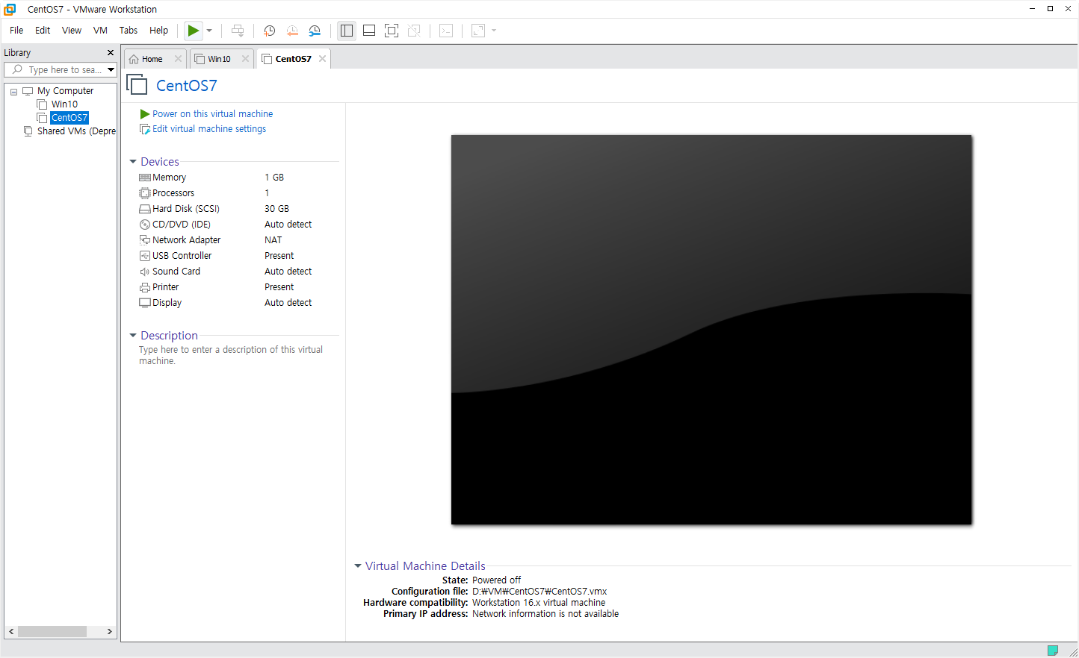

Slide 49
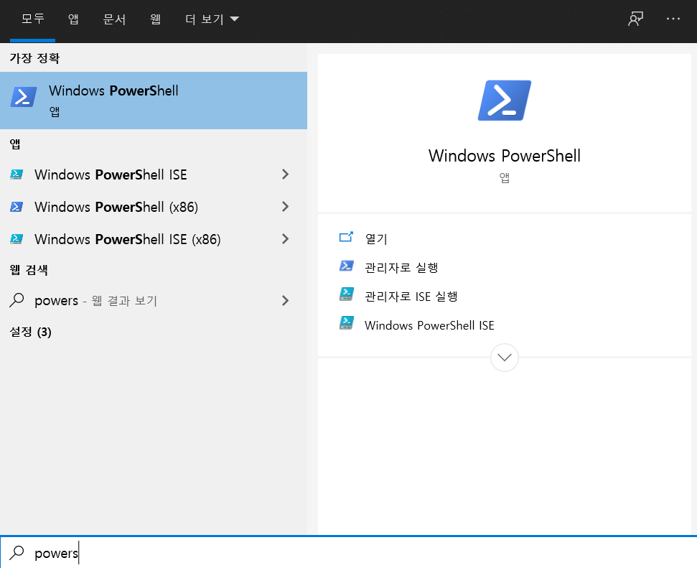

Slide 50
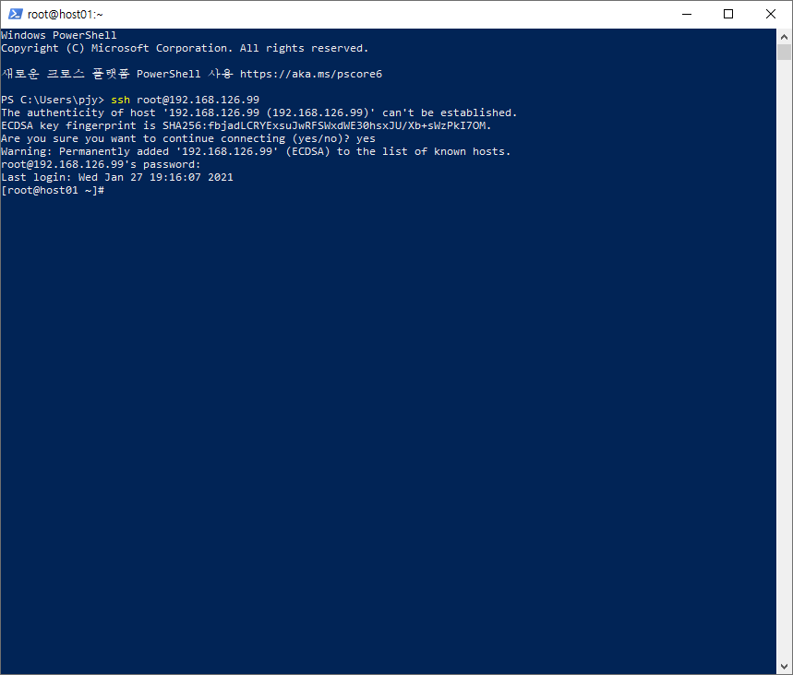
(원격 로그인)
ssh root@192.168.126.99
암호입력> ****

Slide 51

(설치한 Linux 버전 확인)
# uname –a
# cat /etc/redhat-release

Slide 52

(OpenJDK 8 설치: 1. OpenJDK7 삭제 처리)
# rpm –qa|grep openjdk
# rpm –e java-1.7.0-openjdk-1.7.0.216-2.6.22.2.el7_8.x86_64
# rpm –e java-1.7.0-openjdk-headless-1.7.0.216-2.6.22.2.el7_8.x86_64
# rpm –qa|grep openjdk

Slide 53

(OpenJDK 8 설치: 2. 조회)
# yum search openjdk

Slide 54

(OpenJDK 8 설치: 3. JDK 설치)
# yum –y install java-1.8.0-openjdk-devel
NOTE. JDK설치 뿐만 아니라 기 설치된 openjdk에 대한 업데이트도 같이 수행

Slide 55

(방화벽 해제)
# systemctl status firewalld
# systemctl stop firewalld
# systemctl disable firewalld

Slide 56

(SecureLinux 해제)
# setenforce 0
# vi /etc/selinux/config

Slide 57

(SecureLinux 해제)
<SELINUX=enforcing
>SELINUX=disabled

Slide 58

(설정 완료)
# shutdown –h now

Slide 59
설치된 OS 복제
3 copy for kafka cluster

Slide 60


Slide 61

Linux(ready)

Slide 62

설치한 CentOS7 이미지를 여기로 드래그&드랍

Slide 63


Slide 64



Slide 65


peter-kafka001
이것을 선택

Slide 66


Slide 67
같은 방법으로…

Slide 68

peter-kafka002
peter-kafka003

Slide 69


Slide 70

Kafka

Slide 71

설치한 kafka001, kafka002, kafka003 이미지를 여기로 드래그&드랍

Slide 72


Slide 73

(원격 로그인)
ssh root@192.168.126.99
암호입력> ****

Slide 74

(IP address 재설정)
# cd /etc/sysconfig/network-scripts/
# uuidgen ens33 >> ifcfg-ens33
# vi ifcfg-ens33

Slide 75

(IP address 재설정)
UUID
IPADDR

Slide 76

(IP address 재설정)
UUID : 변경
IPADDR : 192.168.126.71

Slide 77

(hostname 재설정)
# hostname peter-kafka001
# echo “peter-kafka001” > /etc/hostname
# vi /etc/hosts

Slide 78

(hosts 파일 설정)
##### Kafka&Zookeeper #####
192.168.126.71 peter-kafka001 peter-zk001
192.168.126.72 peter-kafka002 peter-zk002
192.168.126.73 peter-kafka003 peter-zk003

Slide 79

(설정 완료)
# reboot

Slide 80

(변경된 IP로 접속)
# ssh root@192.168.126.71
암호입력: ****
# hostname
# cat /etc/redhat-realease
# shutdown –h now

Slide 81
같은 방법으로…
peter-kafka002, peter-kafka003 설정

Slide 82
끝
수고하셨습니다.
.- 10번만 반복하면 설치의 달인이 될 수 있습니다.

